Slide 1


Développeur Web et Web mobile
PHP & Mysql
Cours technique
Notes:
Durée :
Version :

Slide 2
OOP
Notes:
Durée :
Version :

Slide 3
Les classes
Notes:
Durée :
Version :

Slide 4

PHP ORIENTÉ OBJET
La programmation orientée objet est une façon différente de coder qui va suivre des règles différentes et va amener une syntaxe différente.
Par ailleurs, il convient de noter que de nombreux langages serveurs possèdent une écriture orientée objet car encore une fois cette façon de coder va s’avérer très puissante.
La programmation orientée objet (ou POO en abrégé) correspond à une autre manière d’imaginer, de construire et d’organiser son code.
Jusqu’à présent, nous avons codé de manière procédurale, c’est-à-dire en écrivant une suite de procédures et de fonctions dont le rôle était d’effectuer différentes opérations sur des données généralement contenues dans des variables et ceci dans leur ordre d’écriture dans le script.
La programmation orientée objet est une façon différente d’écrire et d’arranger son code autour de ce qu’on appelle des objets. Un objet est une entité qui va pouvoir contenir un ensemble de fonctions et de variables.
e-catalyst.fr

Slide 5
PHP ORIENTÉ OBJET
La POO va donc regrouper plusieurs parties de code qui serviront à effectuer une tâche précise ensemble au sein d’objets afin d’organiser son code.
Son principal intérêt est d’avoir une structure de code plus claire et ordonnée, ce qui va permettre une meilleur maintenance, avec un code plus modulable et plus facile à déboguer.
Sa syntaxe est quelque peu différente de ce que vous connaissez mais c’est une manière de coder qui présente de nombreux avantages.
La POO se base sur un concept fondamental qui est que tout élément est un objet ou va pouvoir être considéré comme tel.
Une classe est un ensemble de code qui contient des variables et des fonctions qui vont nous servir de plan pour créer des objets.
Le but d’une classe est donc de créer des objets pour les manipuler.
e-catalyst.fr

Slide 6
CLASSES, OBJETS ET INSTANCES
Exemple :
Un site sur lequel on doit se connecter
Pour la première fois, avant de se connecter il va devoir s’enregistrer
Pour ce faire on va créer un nouvel utilisateur à chaque fois qu’un nouvel utilisateur s’enregistre
Celui-ci sera défini par des attributs (mdp, pseudo…) => qui seront des variables
Ensuite il pourra se connecter/déconnecter/ modifier son profil => ce sera des fonctions
On va créer un formulaire > on va enregistrer les données sur le serveur
On va définir des actions propres à nos utilisateurs: connexion, déconnexion, commentaires etc…
On va donc créer un bloc de code qui va initialiser nos variables nom d’utilisateur et mot de passe et définir les actions que l’user pourra faire.
Ce bloc de code est un plan de base de “création d’un nouvel utilisateur” => ce sera une classe
Dès qu’un visiteur s’inscrit, on va créer un nouvel objet utilisateur à partir de cette classe qui contiendra les variables et fonctions nécessaires.
Lorsqu’on crée un nouvel objet on dit qu’on crée une instance de notre classe
Chaque objet créé à partir d’une même classe dispose donc des mêmes variables et fonctions mais va pouvoir les implanter différemment.
e-catalyst.fr

Slide 7
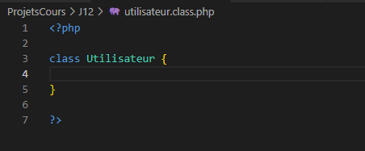
CRÉATION D’UNE CLASSE
Pour créer une classe, on utilise le mot “class” suivi d’un nom.
La clarté de la POO se caractérise par une bonne clarté du code, donc par convention on placera chaque nouvelle classe dans un fichier à part.
Il est également recommandé de mettre tous ces fichiers dans un dossier à part nommé classes.
Pour ne pas se perdre dans ses fichiers, il est conseillé de nommer chaque fichier nomDeMaClasse.class.php
On aura ensuite qu’à inclure les fichiers de classes nécessaires à l’exécution de notre script principal avec un “require”.
e-catalyst.fr

Slide 8
PROPRIÉTÉS DE CLASSES
Une classe possède des propriétés et des méthodes.
Les variables créées dans les classes sont appelées des propriétés, afin de bien les différencier des variables « classiques » créées en dehors des classes.
Pour déclarer les propriétés , on utilisera les mots clefs suivant :
$var private / $var protected / $var public
Lorsqu'une propriété est déclarée avec public :
La propriété est accessible partout, même dans les classes héritées , aussi bien en lecture qu'en écriture
Lorsqu'une propriété est déclarée avec private :
La propriété est accessible seulement à l'intérieur de la classe.
Lorsqu'une propriété est déclarée avec protected :
La propriété est accessible seulement à l'intérieur de la classe mais les classes qui héritent de la classe mère peuvent y accéder.
e-catalyst.fr

Slide 9
MÉTHODES DE CLASSES
Les fonctions définies à l’intérieur d’une classe sont appelées méthodes. Là encore, nous utilisons un nom différent pour bien les différencier des fonctions créées en dehors des classes.
=> Pour déclarer les méthodes, on utilisera les mêmes mots clefs, le comportement est similaire, une méthode private ne sera pas utilisable en dehors de la classe, une méthode publique le sera.
e-catalyst.fr

Slide 10
INSTANCE DE CLASSE
Une instance correspond à la « copie » d’une classe. Le grand intérêt ici est qu’on va pouvoir effectuer des opérations sur chaque instance d’une classe sans affecter les autres instances.
Pour créer une instance de classe, on utilise le mot clef new suivi du nom de la classe puis des ()
new nom_de_la_classe();
Une instance de classe est en réalité une copie unique de la classe instanciée, vous pouvez modifier directement les propriétés de l'instance sans modifier les propriétés de la classe principale.
e-catalyst.fr

Slide 11
CONSTRUCTEUR
Constructeur de classe :
La méthode constructeur ou plus simplement le constructeur d’une classe est une méthode qui va être appelée (exécutée) automatiquement à chaque fois qu’on va instancier une classe.
Cela va nous permettre d’initialiser des propriétés dès la création d’un objet.
On déclare un constructeur de classe en utilisant cette syntaxe :
public function __construct() {
}
Le constructeur doit toujours être défini sur public, il doit toujours être accessible en dehors de la classe.
Lorsqu'un constructeur est déclaré, cela permet de définir des propriétés ayant des valeurs par défaut qui seront transmises automatiquement aux instances de la classe.
e-catalyst.fr

Slide 12
PROPRIÉTÉS
Accéder aux propriétés et aux méthodes d'une instance de classe :
Pour accéder aux propriétés et aux méthodes de l'instance, on utilisera la syntaxe suivante :
$var->propriete
La syntaxe à retenir ici est l'utilisation de "->", celle ci est obligatoire pour les instances. C’est un opérateur objet qui sert à indiquer à PHP qu’on souhaite accéder à un élément défini.
e-catalyst.fr

Slide 13
MODIFIER UNE PROPRIÉTÉ DÉCLARÉE
Mutator ou Setter :
Une pratique courante en PHP est de définir une fonction mutator ( aussi appelé setter ) afin de pouvoir modifier une propriété déclarée avec protected ou private.
Pour ce faire, il suffit de déclarer une fonction public puis définir la propriété à l'aide d'un paramètre de fonction
e-catalyst.fr

Slide 14
LIRE UN ATTRIBUT PRIVÉ
Accessor ou Getter :
De la même façon, pour lire un attribut privé ou protégé, il est courant de définir un getter qui va retourner la valeur
L'intérêt principal des getter/setter réside dans le fait que vous définissez une méthode standardisée pour définir ou lire une propriété, si plus tard vous devez modifier la façon dont la propriété est lue ou la façon dont elle est définie, vous n'avez que deux fonctions à modifier quelque soit le nombre de fois où vous définissez ou accédez à cette propriété dans votre code.
e-catalyst.fr

Slide 15
DEMO CLASS
Notes:
Durée :
Version :

Slide 16
Création des fichiers
Créer 3 types de fichiers :
Fichier “index” avec les informations de connexion
Fichier “Utilisateur.class.php” pour créer une classe Utilisateur
Fichier de base php (peu importe le nom) avec:
include => index
Structure html
e-catalyst.fr

Slide 17
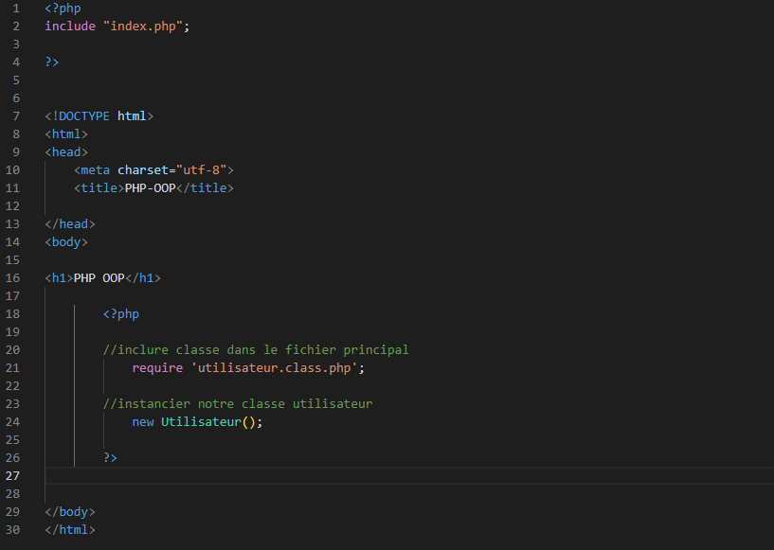
Instancier une classe avec new
Inclure le fichier class.php dans le fichier principal
Instancier la classe avec new Utilisateur();
e-catalyst.fr

Slide 18
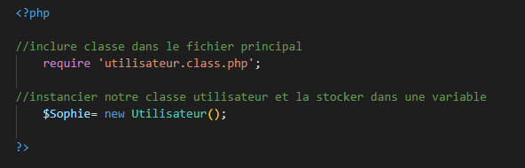
Instancier une classe
Lorsqu’on instancie une classe, un objet est créé. Nous allons devoir capturer cet objet pour l’utiliser.
Nous allons le stocker dans une variable.
e-catalyst.fr

Slide 19
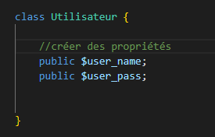

Propriétés
Les variables créées dans les classes sont appelées des propriétés.
=> Créer deux propriétés dans la classe Utilisateur
=> Créer deux objets à partir de notre classe dans notre fichier principal et stockez les dans des variables
Fichier principal
e-catalyst.fr

Slide 20
Le constructeur
Lorsque vous créez un objet, celui-ci est vide au départ. Ses variables ne contiennent rien.
Or, quand vous créez un objet avec new, PHP recherche à l'intérieur de la classe une fonction nommée __construct. Jusqu'ici nous n'en avions pas créé : donc faute d'en trouver, PHP créait un objet vide.
Le rôle d'une fonction constructeur est justement de construire l'objet, c'est-à-dire de le préparer à une première utilisation.
e-catalyst.fr

Slide 21
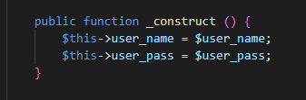
Le constructeur
e-catalyst.fr

Slide 22
Méthodes
Passer en privé les variables de la classe pour qu’elles ne soient pas utilisables en dehors de celle-ci.
Créer 3 méthodes (= fonction dans une class) :
getNom() - pour récupérer la valeur de $user_name
setNom() - définir/modifier la valeur contenue dans $user_name
setPass() - définir/modifier la valeur contenue dans $user_pass
Les méthodes doivent être en public pour être utilisées en dehors de la classe.
Appeler ces fonctions dans le fichier principal
e-catalyst.fr

Slide 23
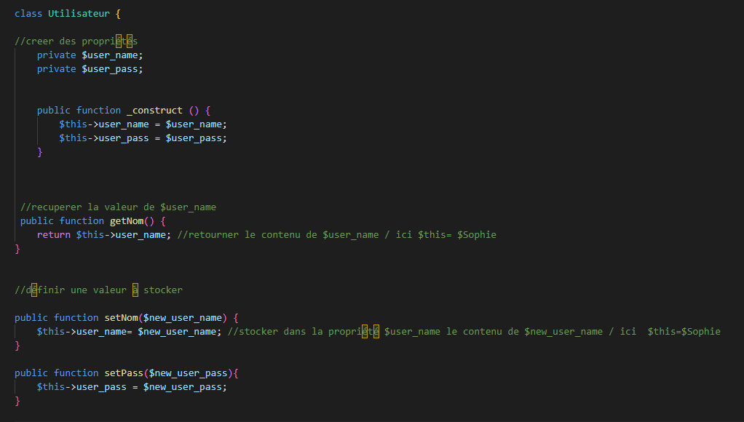
Méthodes
e-catalyst.fr

Slide 24
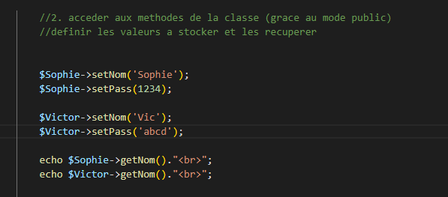
Méthodes
Accéder aux méthodes de la classe sur votre fichier principal
Et vérifiez le résultat!
e-catalyst.fr

